Slide 1

柴不讓你單身
交友軟體官方網站
CGD102_03_蔡承儒
<編號>

Slide 2
目錄
網站介紹
目標客群
商標設計
色彩及字體規範
網站地圖
Wireframe&實品
參考網站
<編號>

Slide 3
網站介紹
一款主打清流、可愛的交友軟體官方網站，以可愛的圖片插畫及有趣的風格吸引別人，進而下載使用。
<編號>

Slide 4
目標客群
主要目標客群為18-35歲女性
(只要女性數量一多就可以吸引到男性下載)
<編號>

Slide 5

商標設計
由可愛的柴犬圖案為基底，搭配上軟體名稱，讓人容易辨識。
<編號>

Slide 6
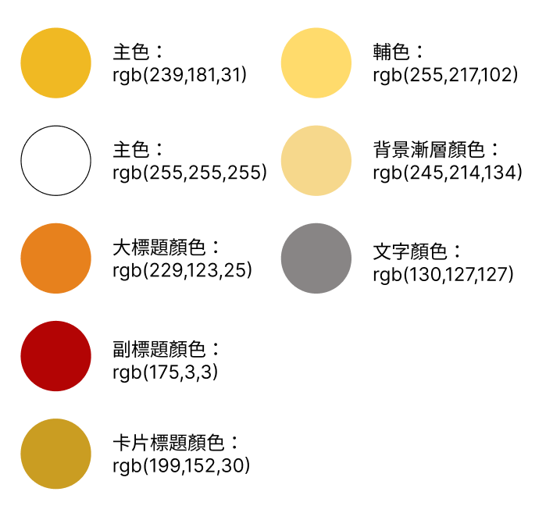
色彩及文字規範
項目 | 電腦 | 平板 | 手機
大標題 | 40px | 40px | 30px
副標題 | 30px | 25px | 20px
說明文字 | 25px | 20px | 16px
查看更多 | 20px | 20px | 12px
導覽列 | 20px | 18px | 20px
卡片標題 | 25px | 20px | 16px
卡片文章 | 20px | 20px | 14px
作者/投稿者 | 12px | 12px | 12px
頁尾 | 16px | 16px | 14px
<編號>

Slide 7
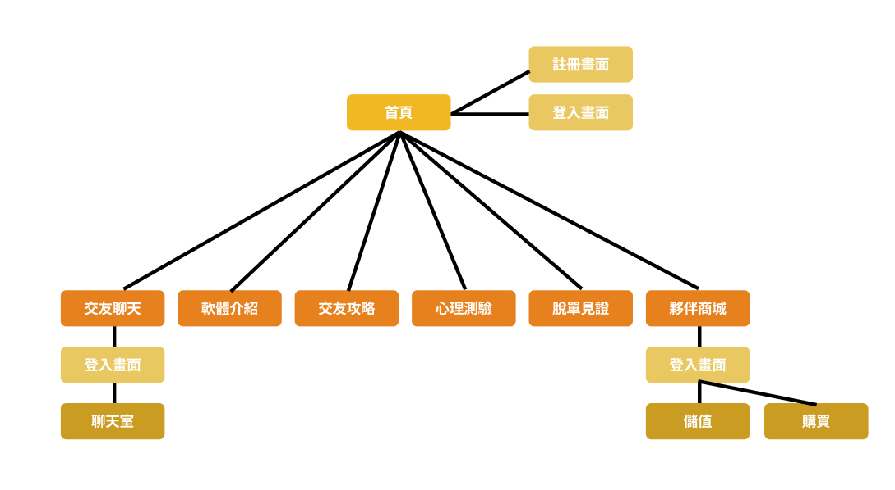
網站地圖
<編號>

Slide 8

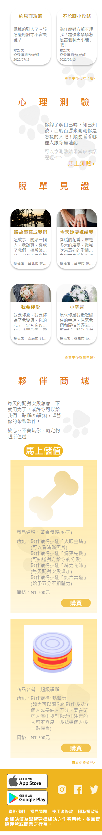
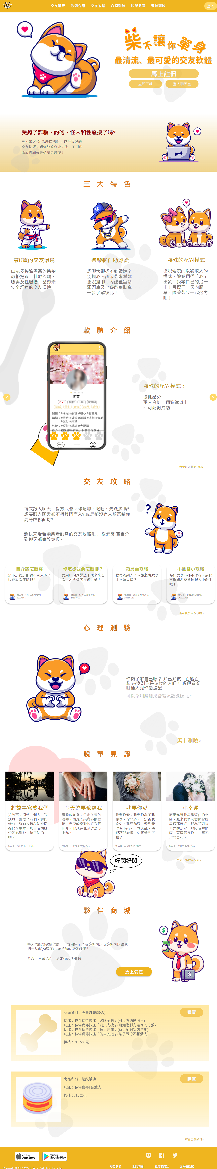
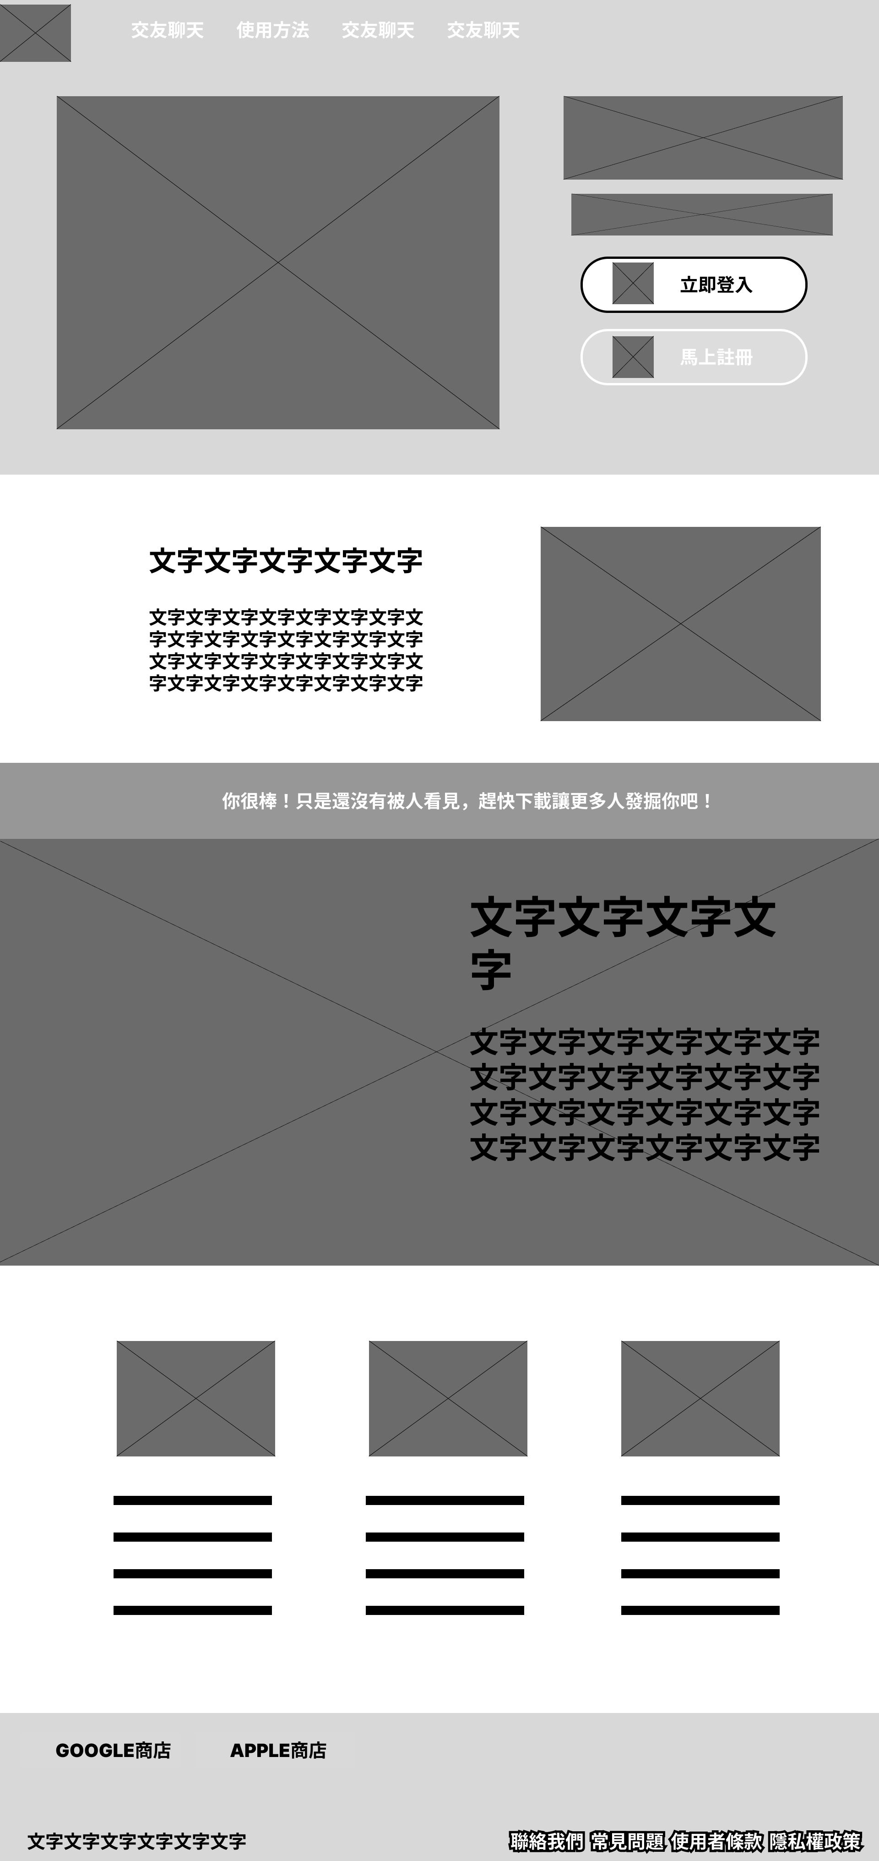
Wireframe
&實品
首頁
<編號>

Slide 9

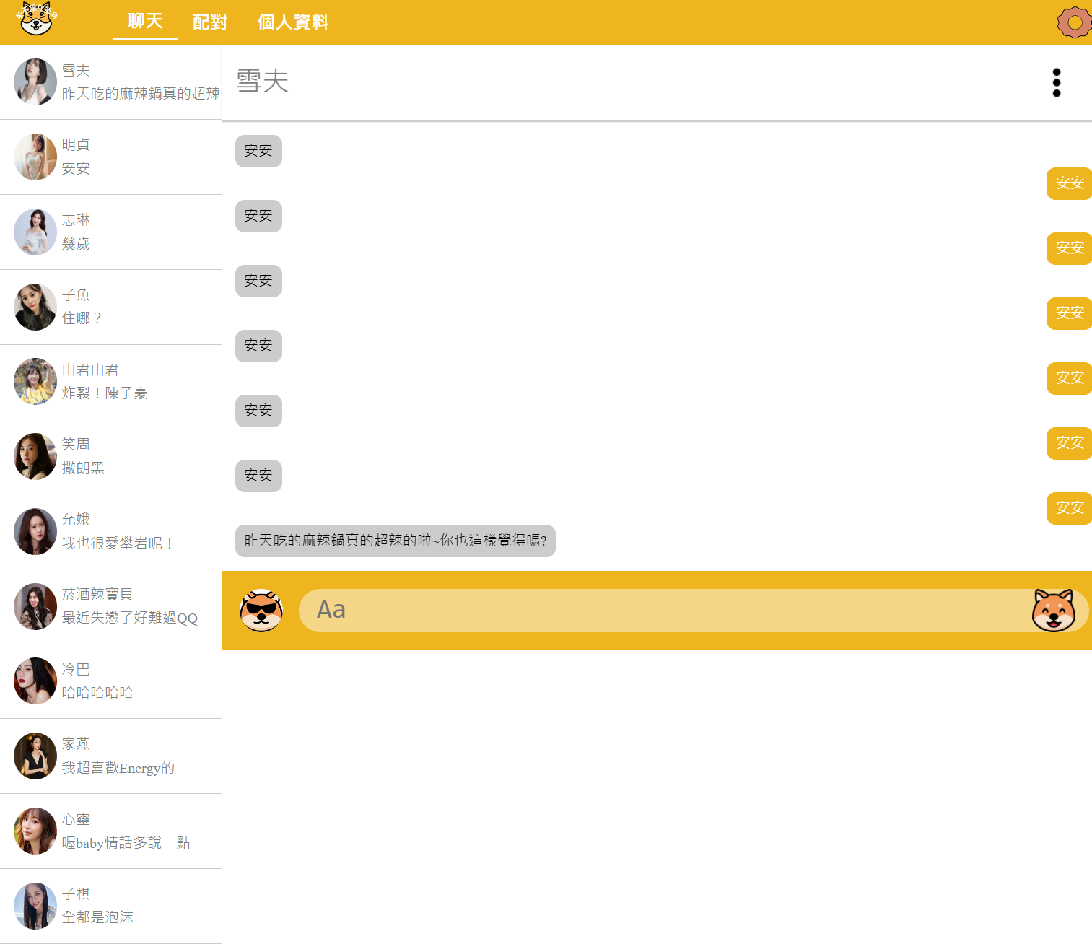
Wireframe
&實品
聊天室
<編號>

Slide 10
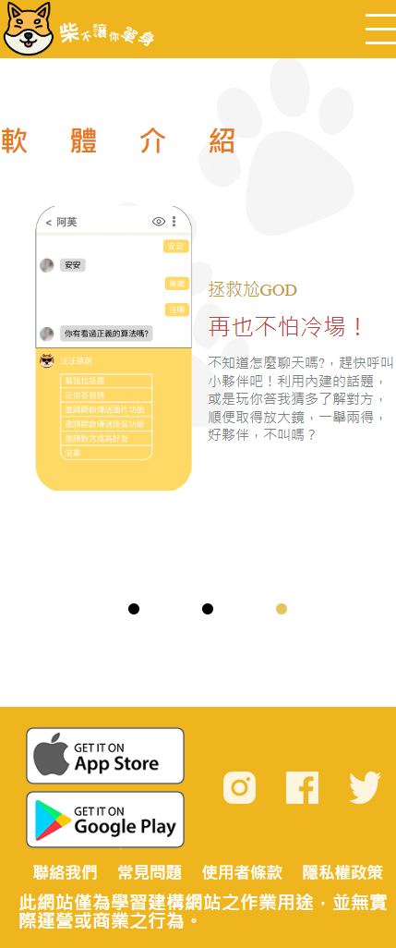
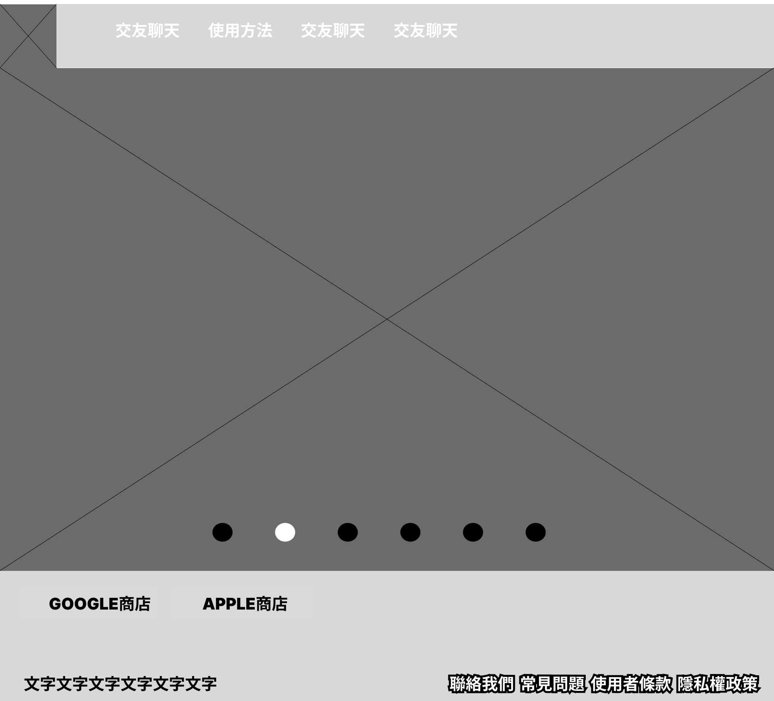
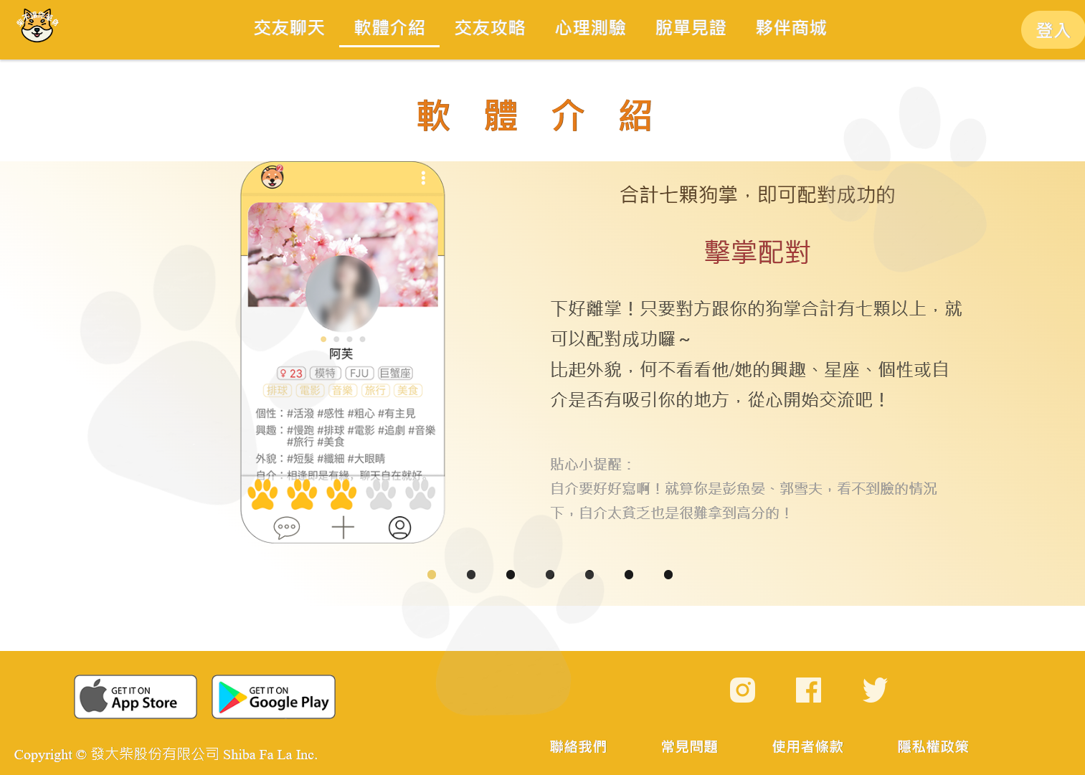
Wireframe
&實品
軟體介紹
<編號>

Slide 11
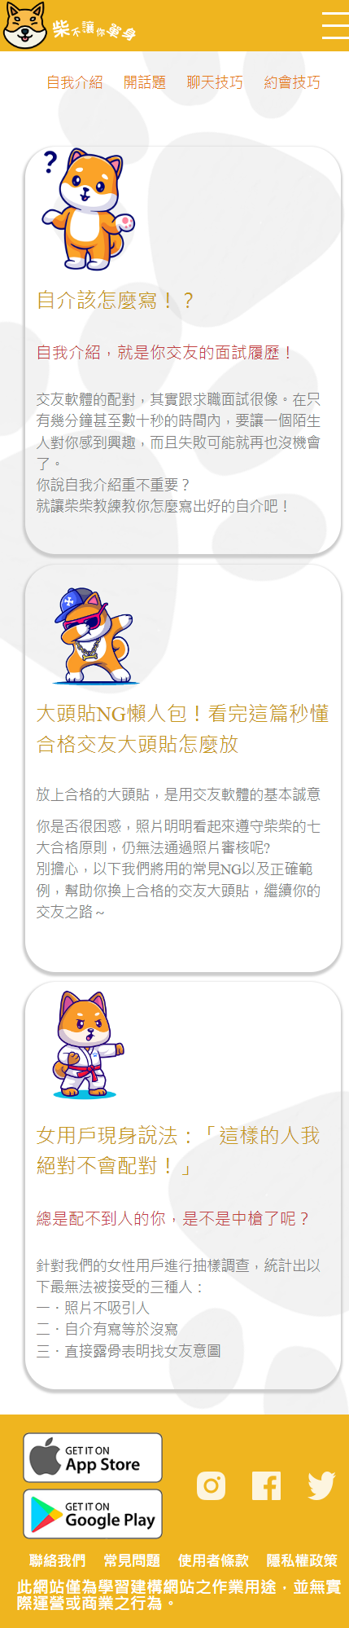
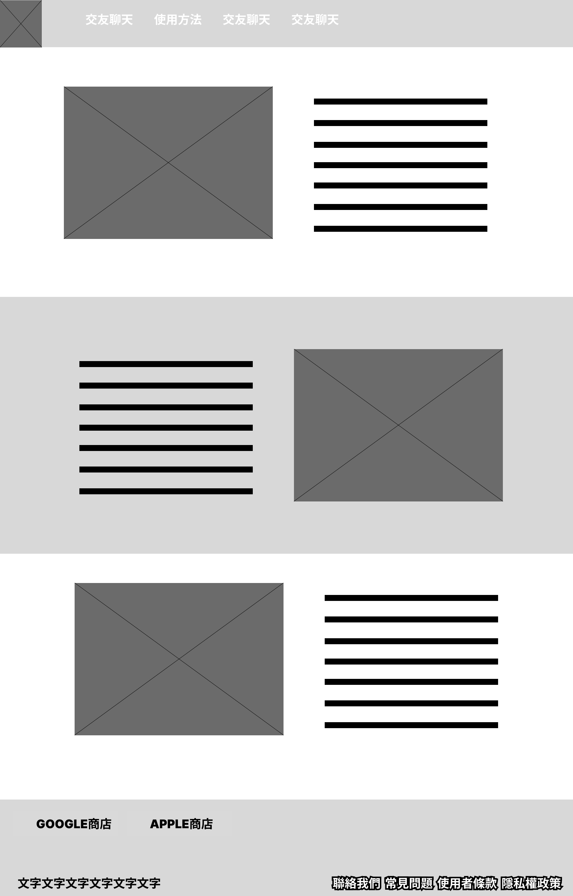
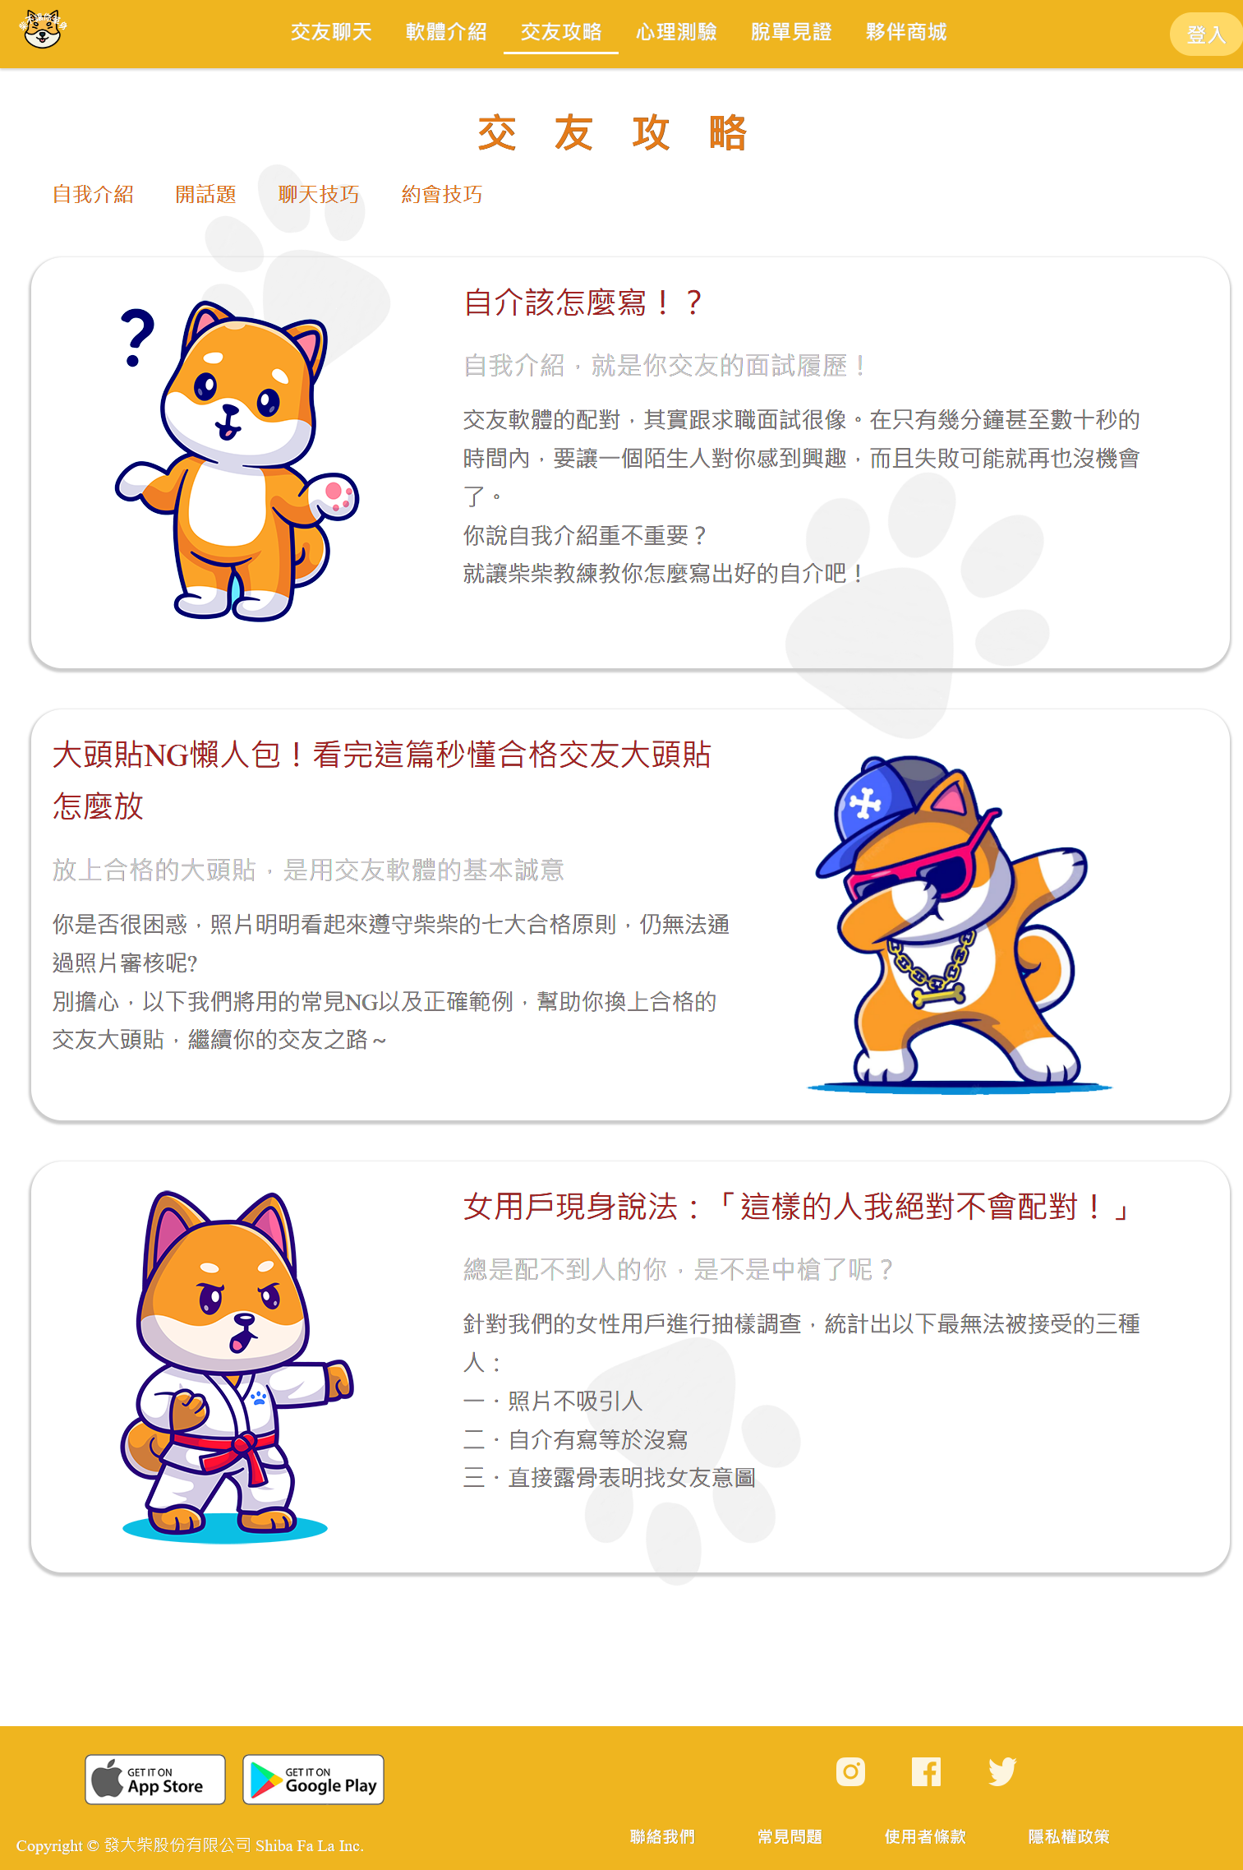
Wireframe
&實品
交友攻略
<編號>

Slide 12
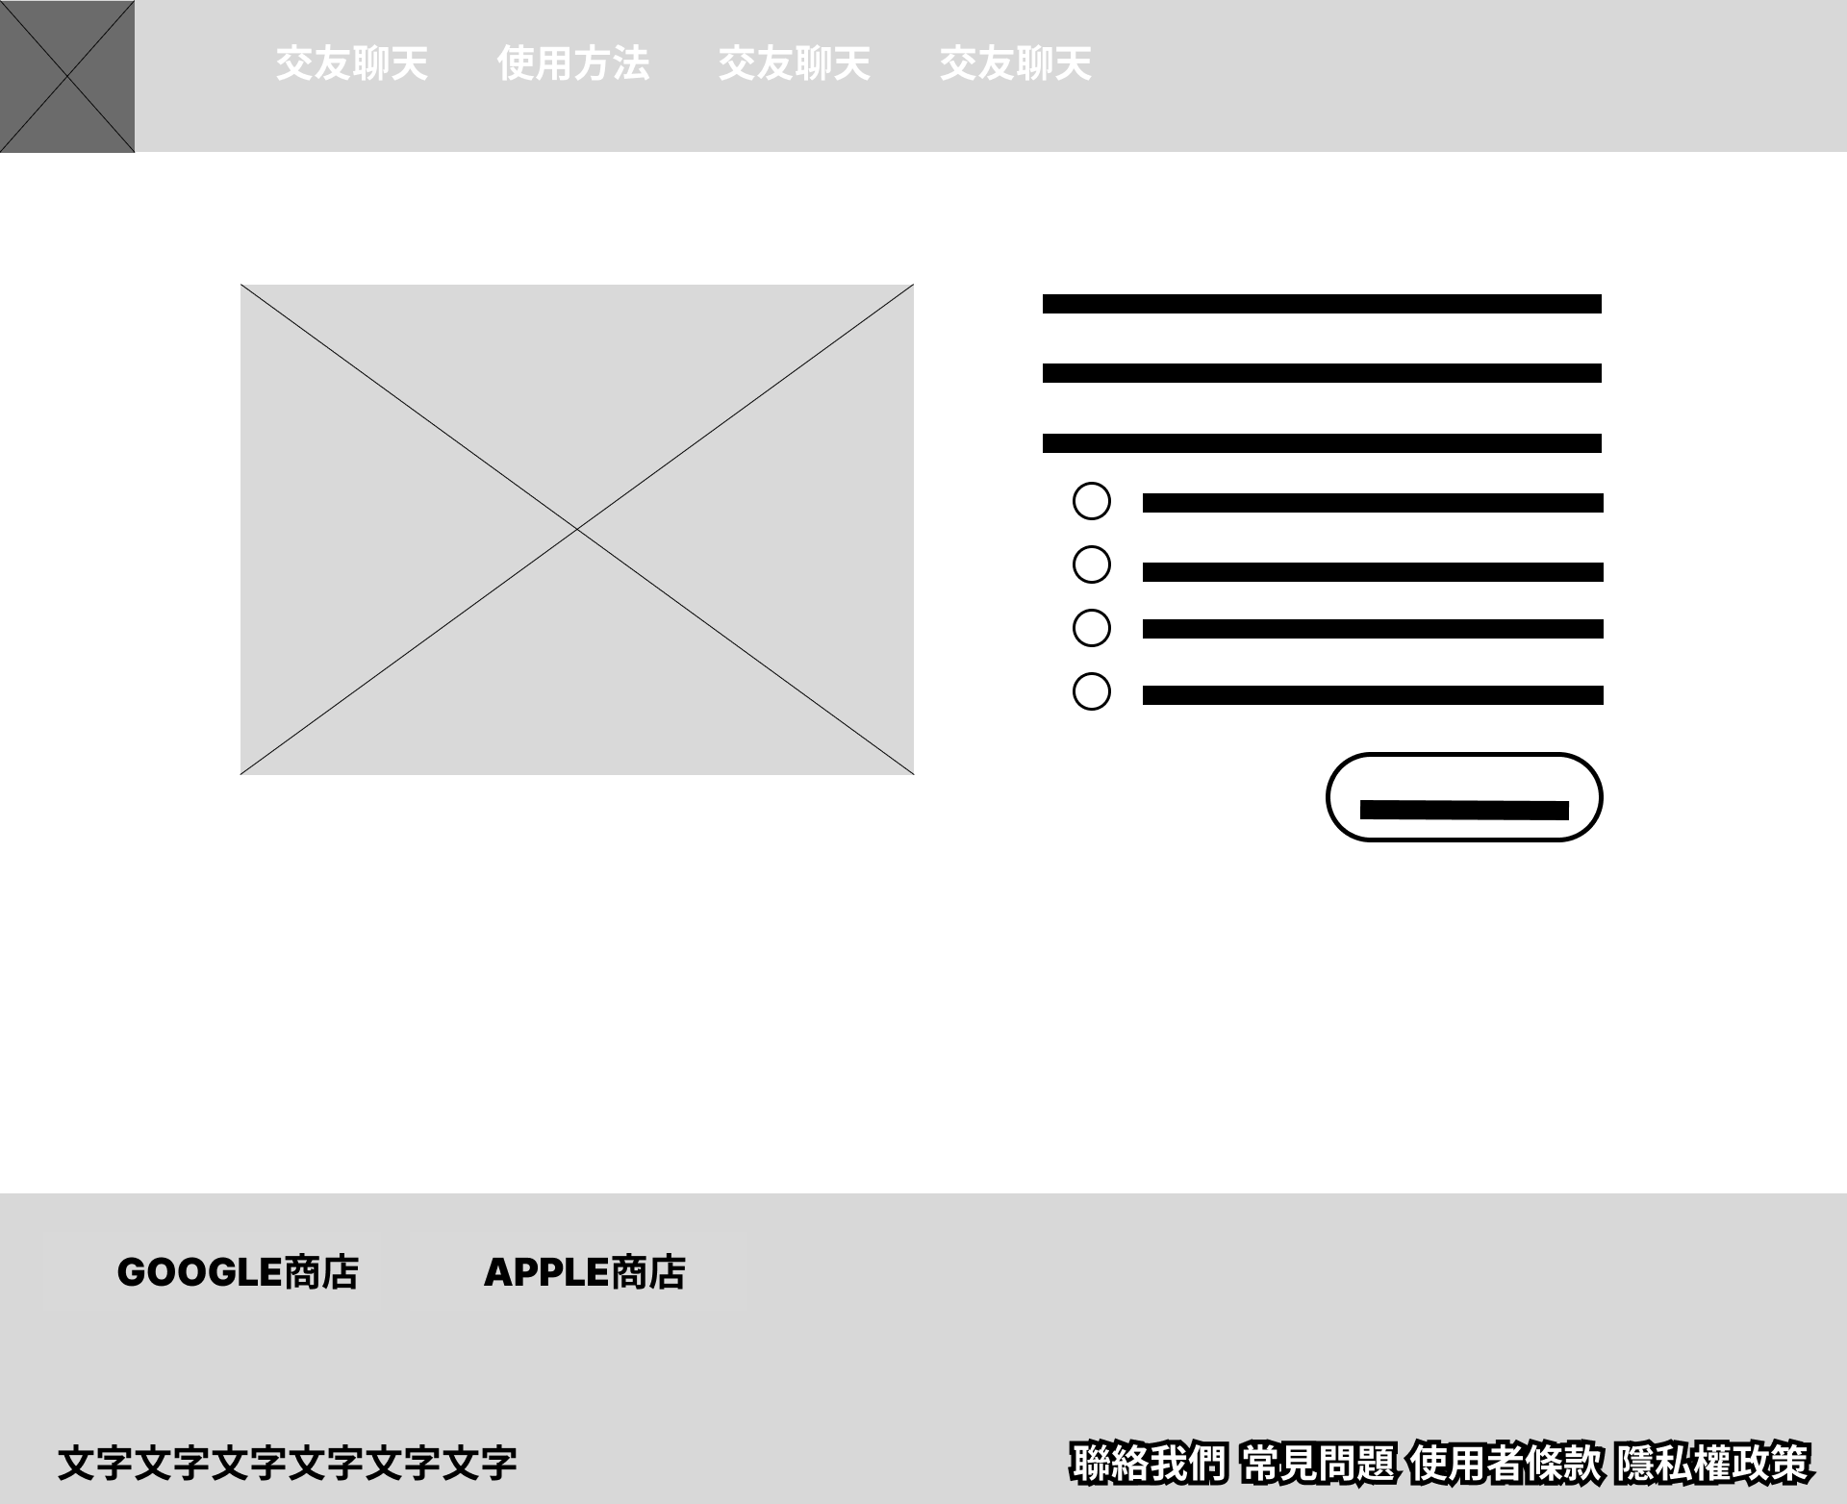
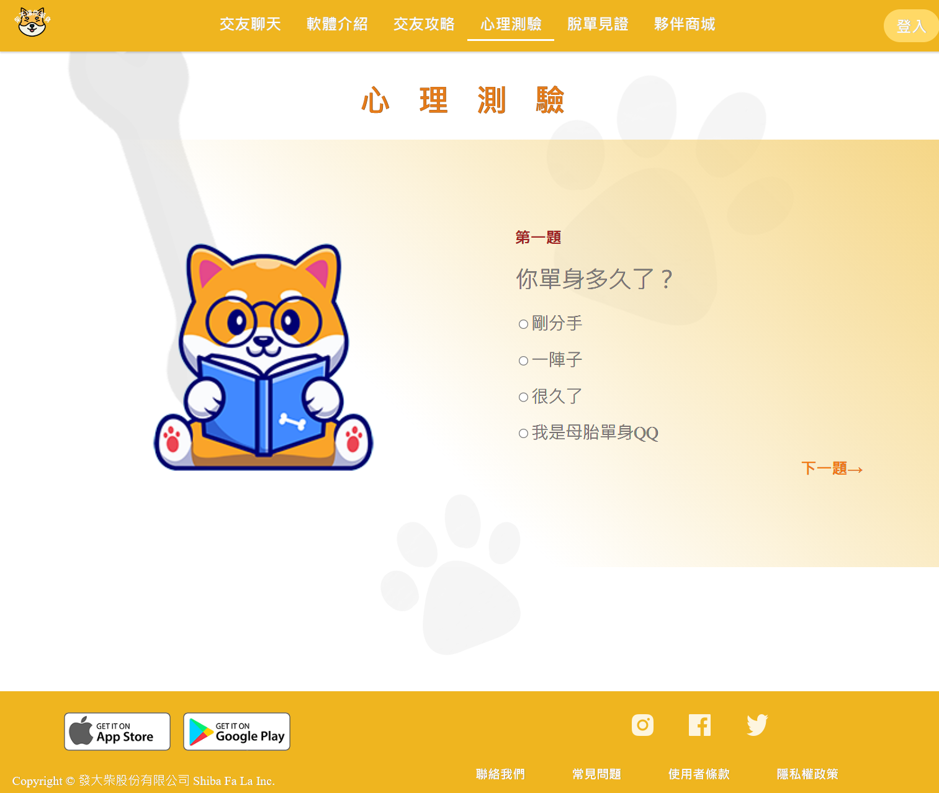
Wireframe
&實品
心理測驗
<編號>

Slide 13
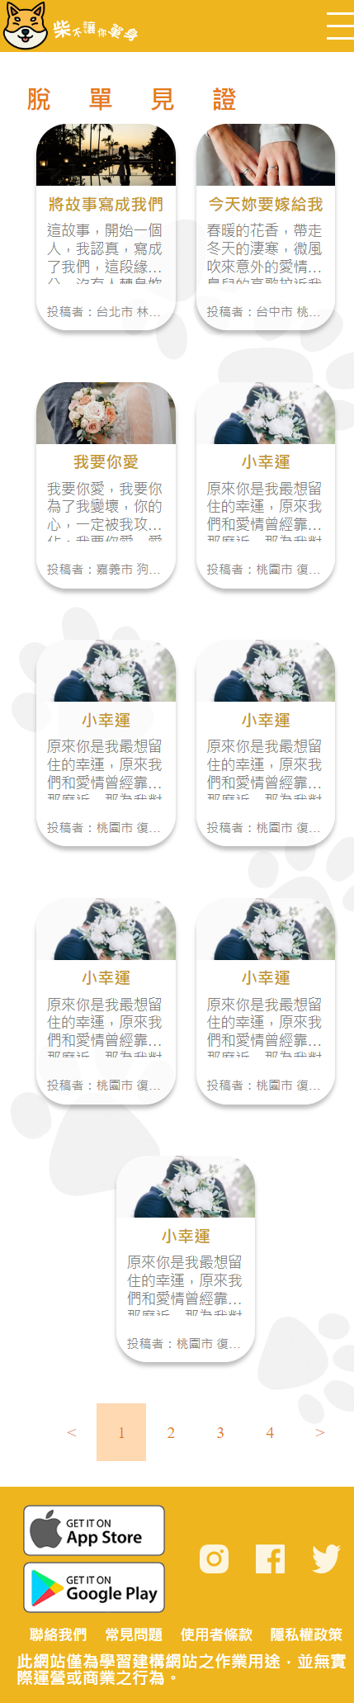
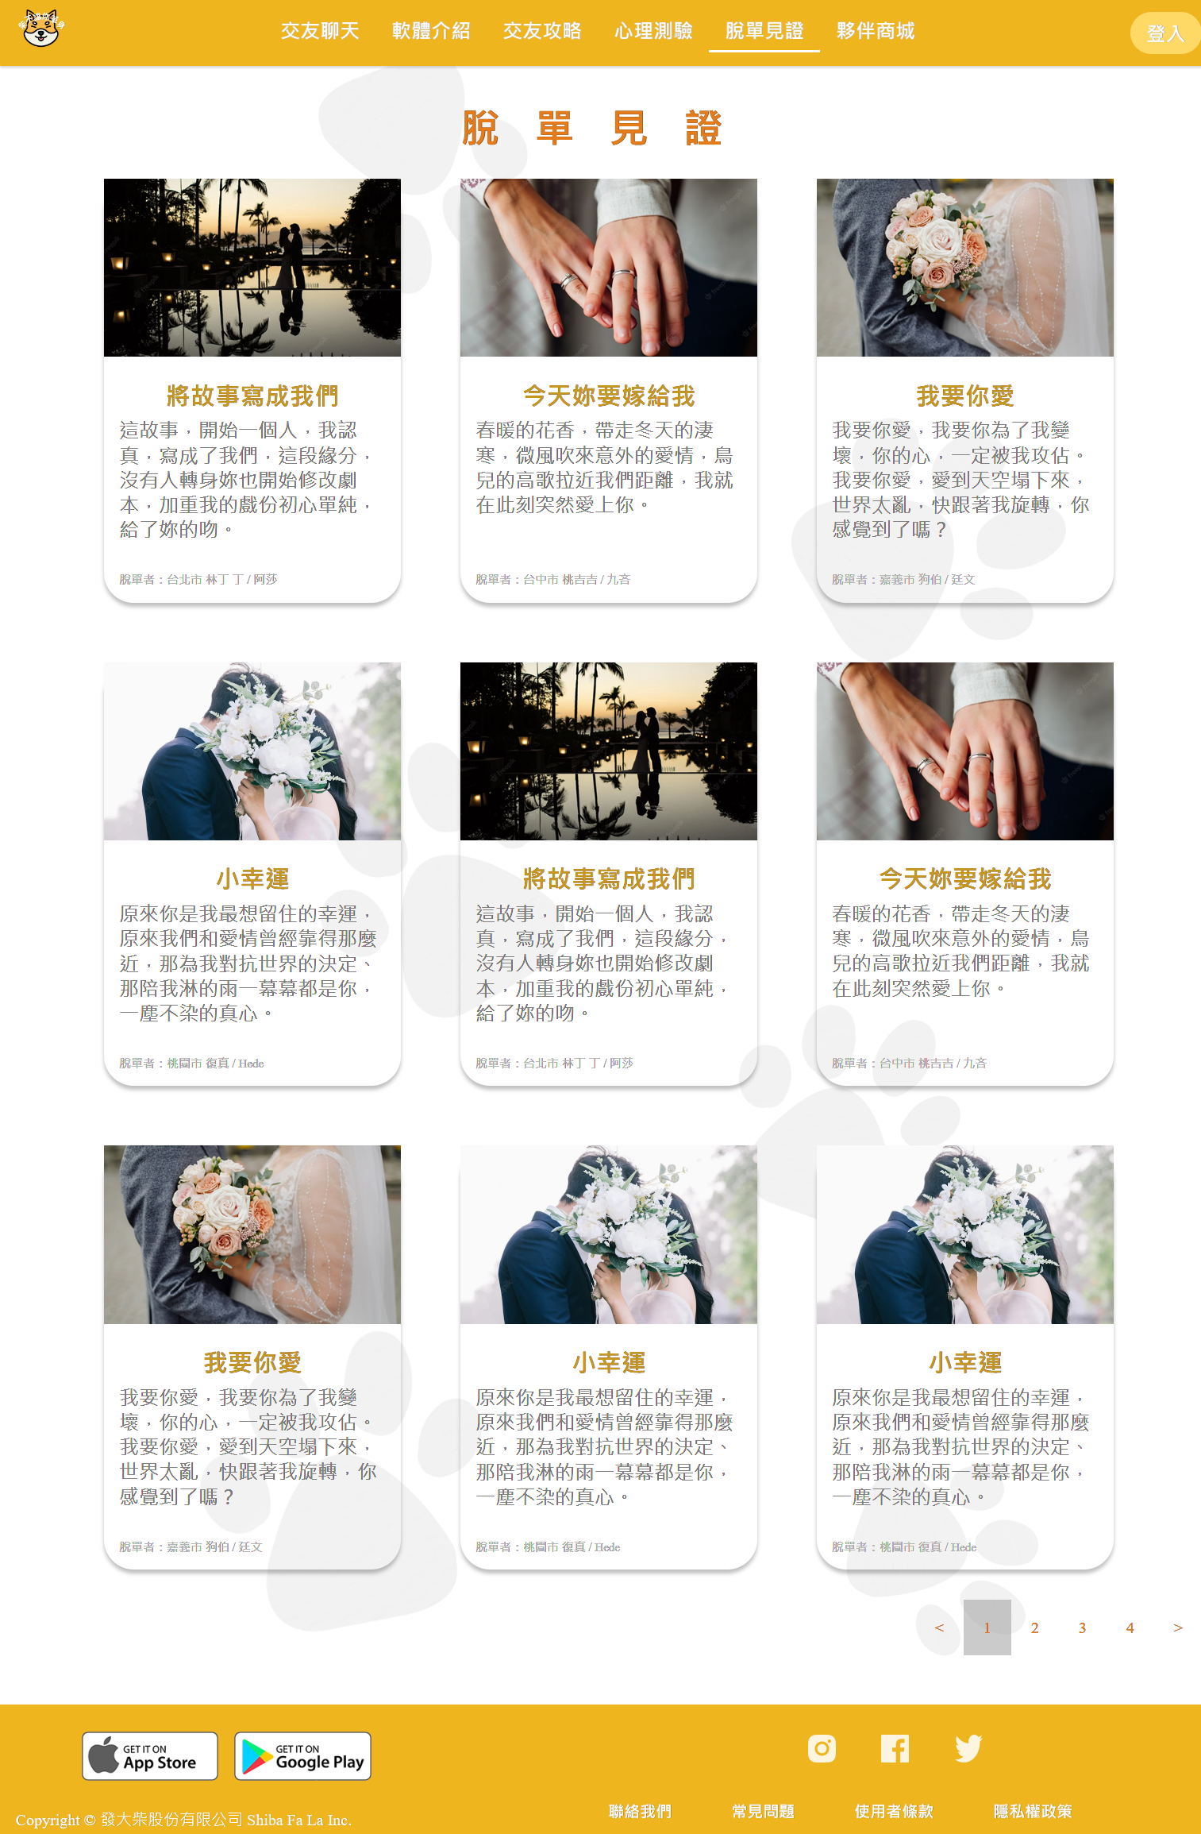
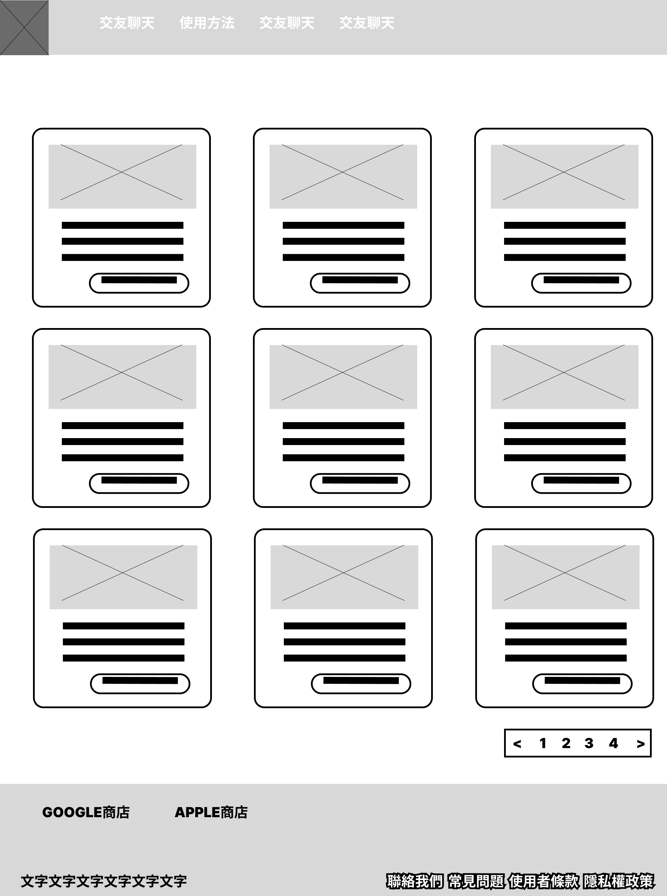
Wireframe
&實品
脫單見證
<編號>

Slide 14
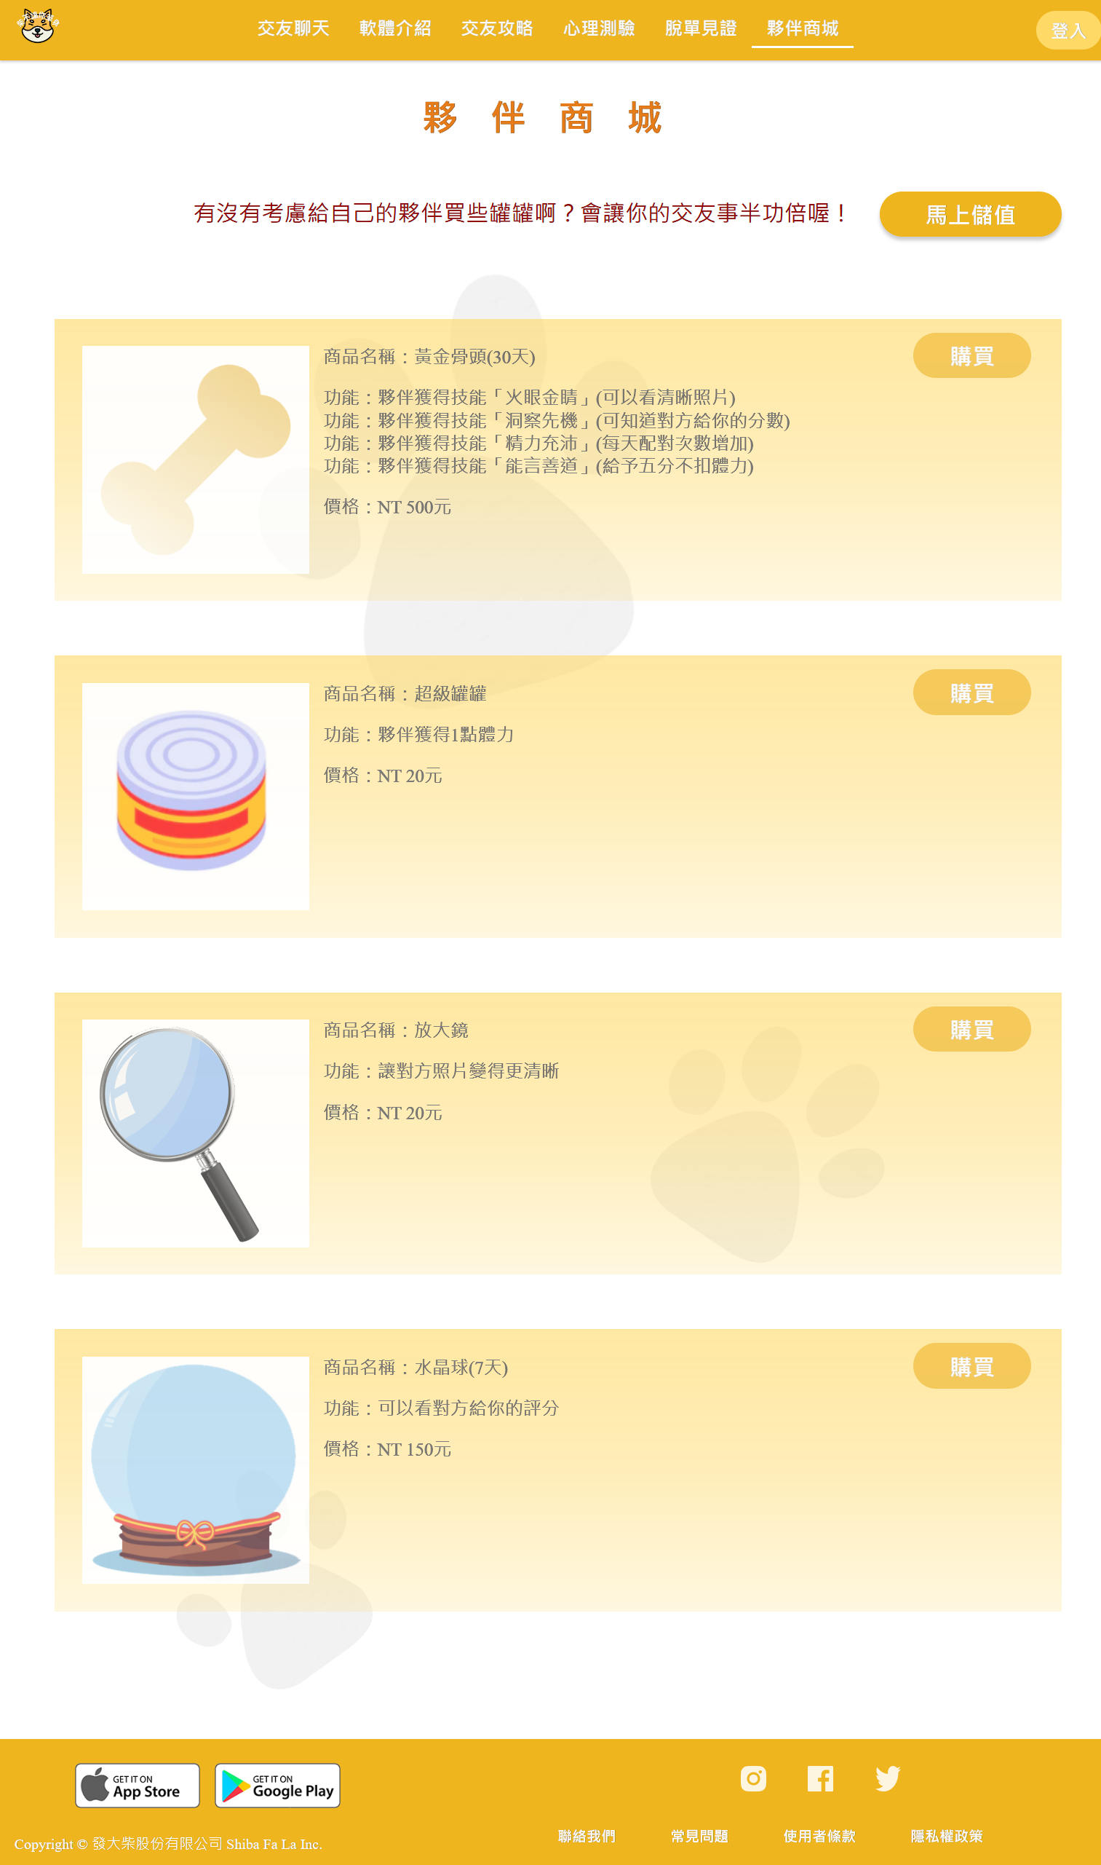
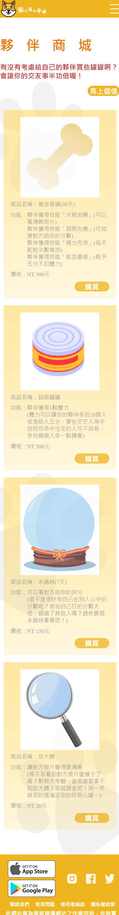
Wireframe
&實品
夥伴商城
<編號>

Slide 15
參考網站
皮卡布
探探
Tinder
<編號>

